Slide 1
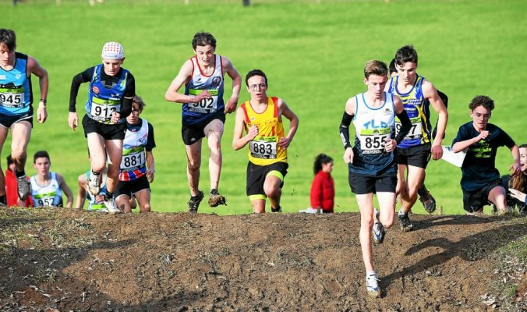
Projet « Cross La Pro »
Etudiant 1 : Grégoire Colbert

Slide 2

Sommaire
Etudiant 1 : Grégoire Colbert
Première partie
-----------------------
Présentation du projet
Organisation/Travail d’équipe
Analyse fonctionnelle
Deuxième partie
------------------------------
Module de test numéro 1
Module de test numéro 2
Module de test numéro 3
Module de test numéro 4
Troisième partie
-----------------------------
Avancement

Slide 3
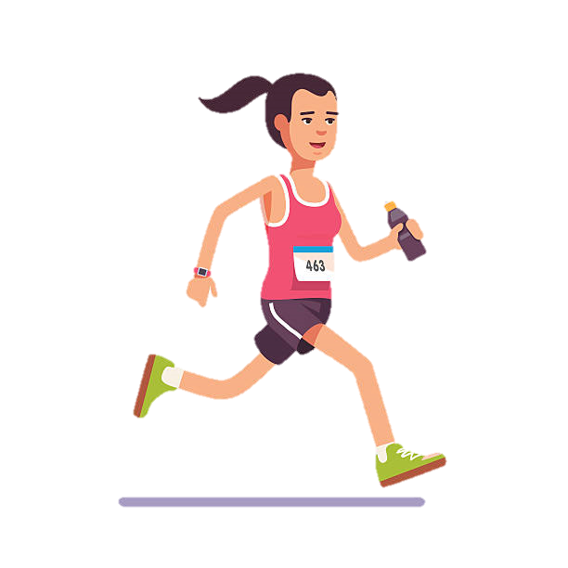
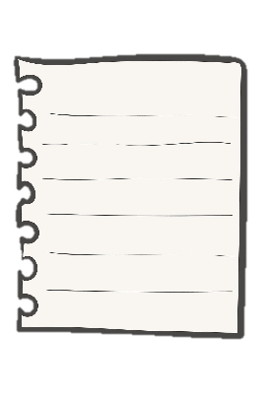

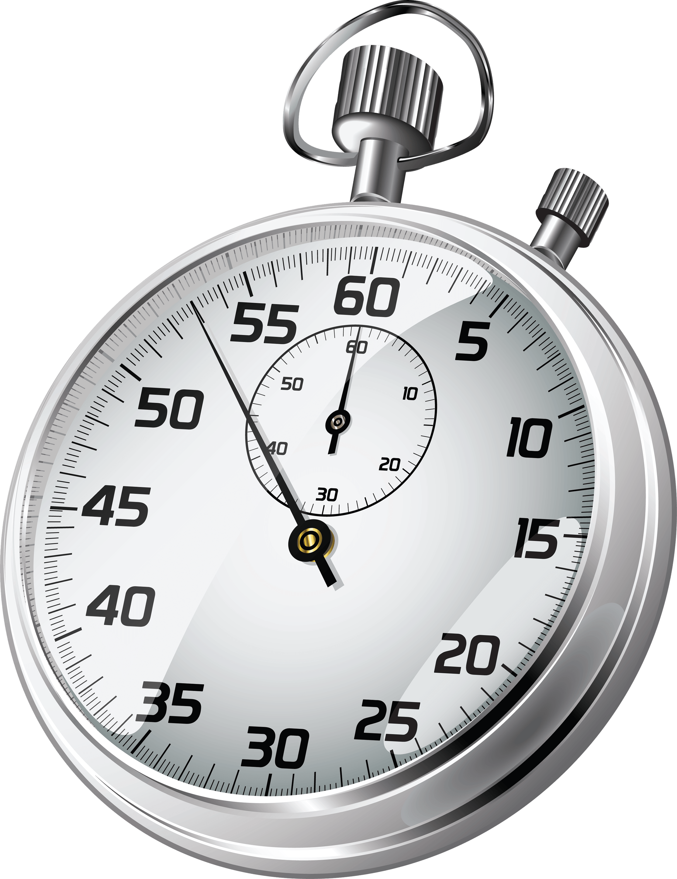
Présentation du projet
Etudiant 1 : Grégoire Colbert
Passage d’un format papier à un format numérique

Slide 4
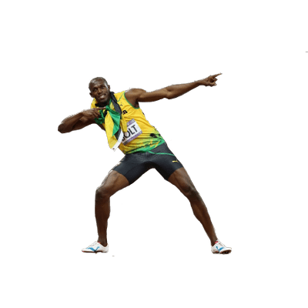

Présentation du projet
Etudiant 1 : Grégoire Colbert
Fonction numéro 1
fonction numéro 2
Scan des puces rfid cachées dans les dossards
Affichage du classement en temps réel

Slide 5



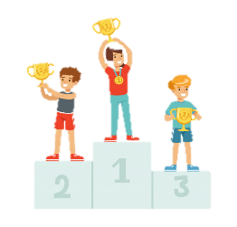
Présentation du projet
Etudiant 1 : Grégoire Colbert
Avantages du passage au format numérique
Classement affiché en temps réel
Simplifie l’organisation
Résultats consultables n’importe où n’importe quand

Slide 6
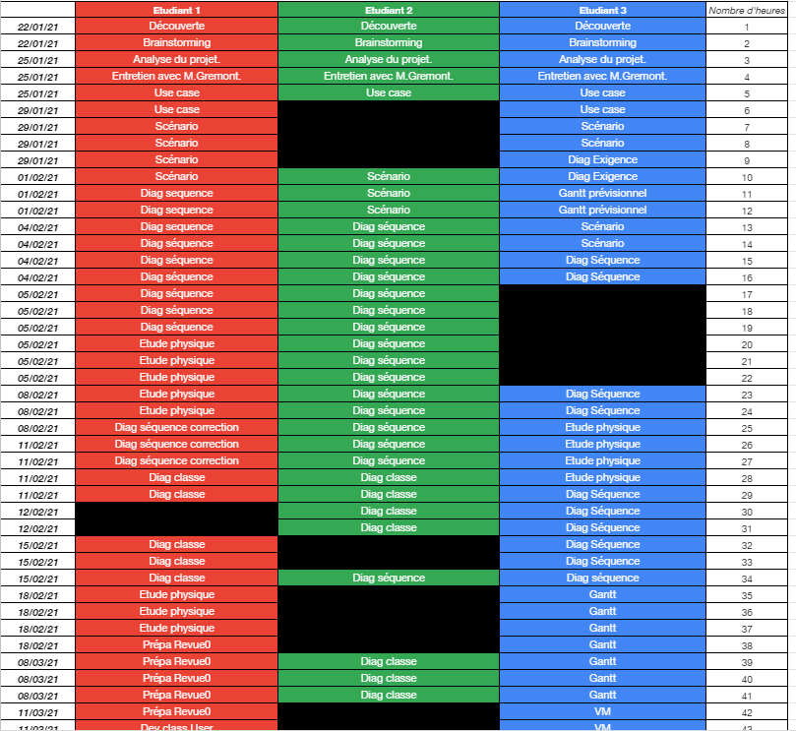
Organisation du projet
Etudiant 1 : Grégoire Colbert
GitHub https://github.com/Colbert1/Projet_CrossLaPro
Compte Rendu d’Activités
Répartition des tâches
Etudiant 1 : COLBERT Grégoire :
IHM WEB, Lecteur RFID, IHM C++
Etudiant 2 : GARNON Théo :
C++,Portique RFID, Afficheur LED
Etudiant 3 : DANEL Nathan :
Réseau, AJAX, PHP
https://drive.google.com/drive/folders/1LJUYlnI9dMAZmAqud-8YqvO9dQPIlYqM
https://docs.google.com/spreadsheets/d/1nIYnppJP9C_buBUT6JsPTFjleEQMthBTBrs3LMYfvsc/edit#gid=0

Slide 7



Logiciels utilisés
Etudiant 1 : Grégoire Colbert
Visual Studio Code
Visual Paradigm Online
Embarcadero

Slide 8
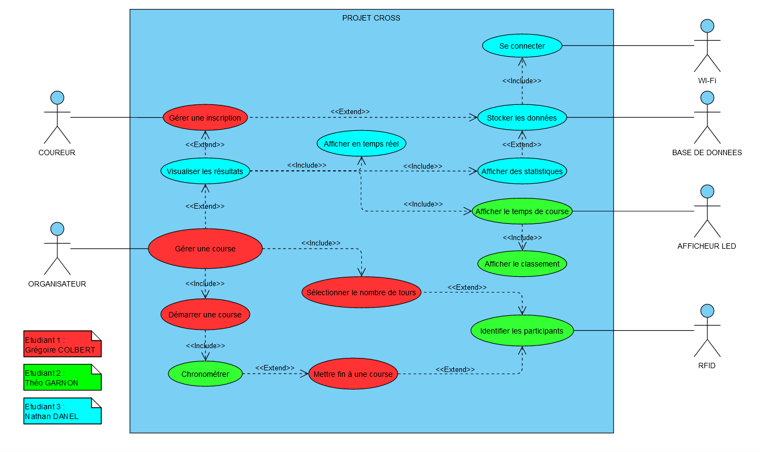
Analyse fonctionnelle
Etudiant 1 : Grégoire Colbert
Diagramme de cas d’utilisation générale simplifié

Slide 9
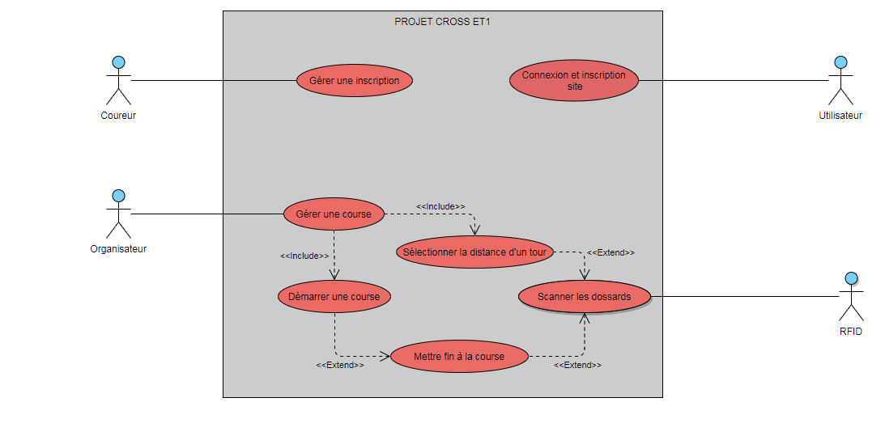
Analyse fonctionnelle
Etudiant 1 : Grégoire Colbert
Diagramme de cas d’utilisation personnel détaillé

Slide 10
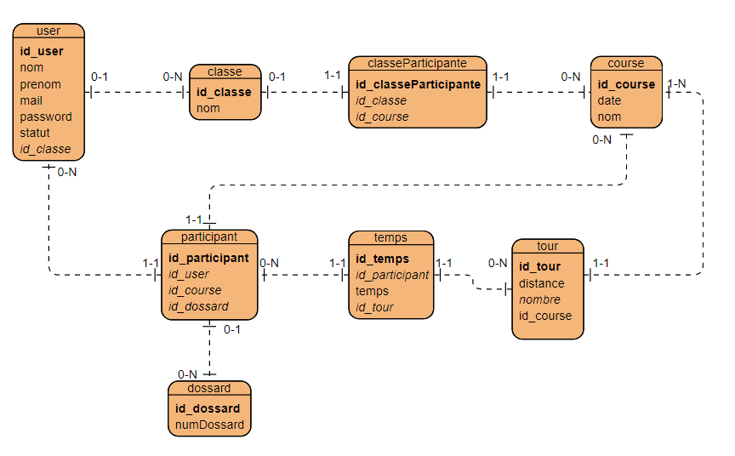
MCD
Etudiant 1 : Grégoire Colbert

Slide 11
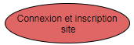
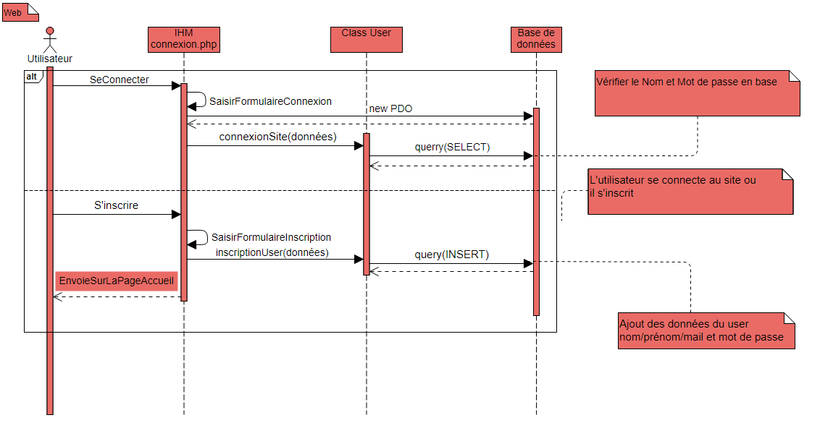
Connexion/Inscription au site
Etudiant 1 : Grégoire Colbert

Slide 12
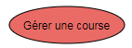
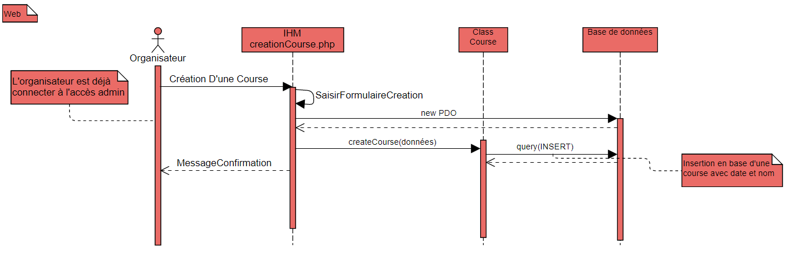
Création d’une Course
Etudiant 1 : Grégoire Colbert

Slide 13
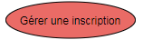
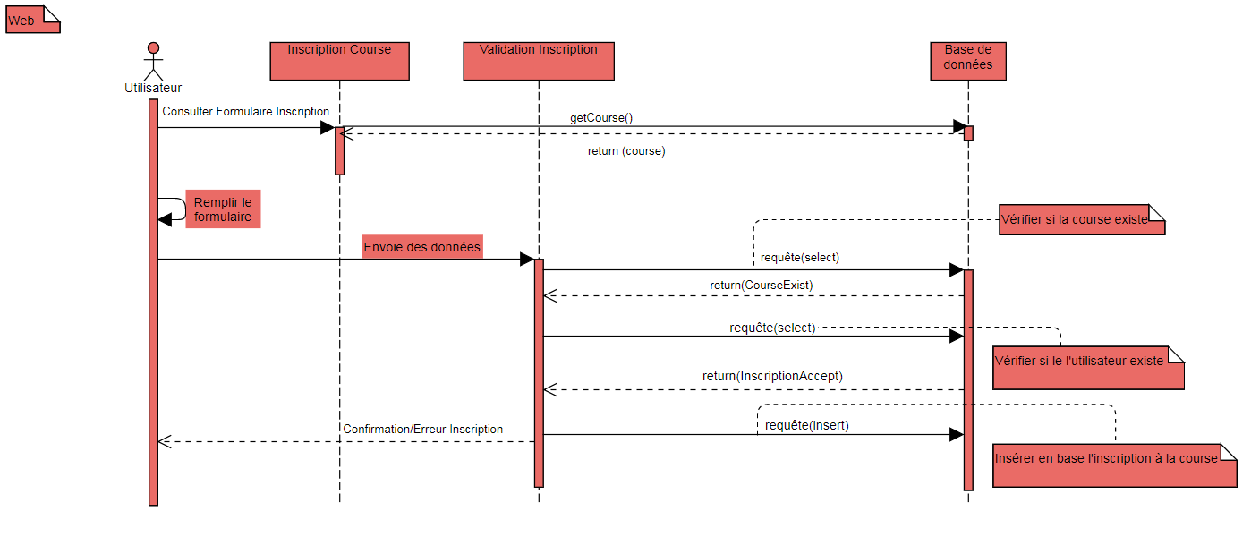
Inscription à une course
Etudiant 1 : Grégoire Colbert

Slide 14
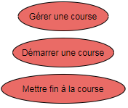
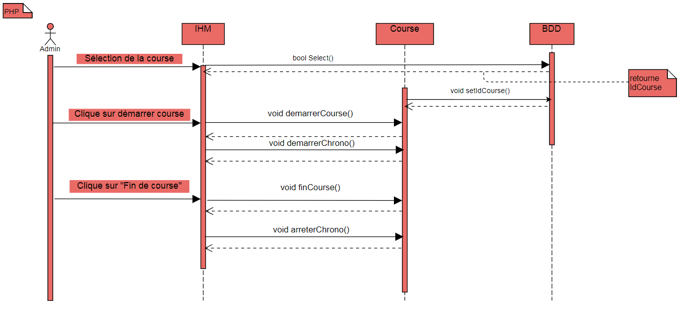
Gérer la course
Etudiant 1 : Grégoire Colbert

Slide 15
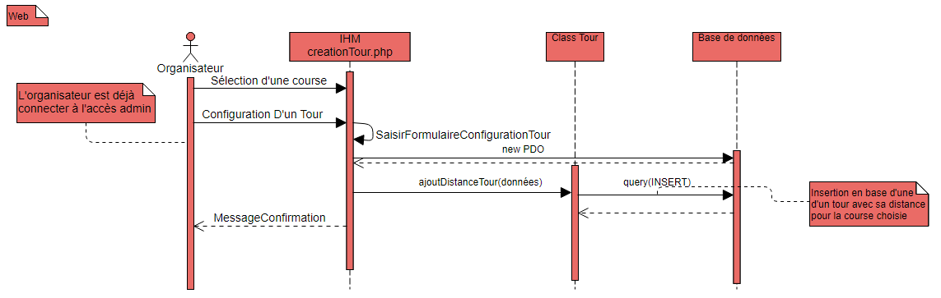
Sélectionner la distance d’un tour
Etudiant 1 : Grégoire Colbert

Slide 16
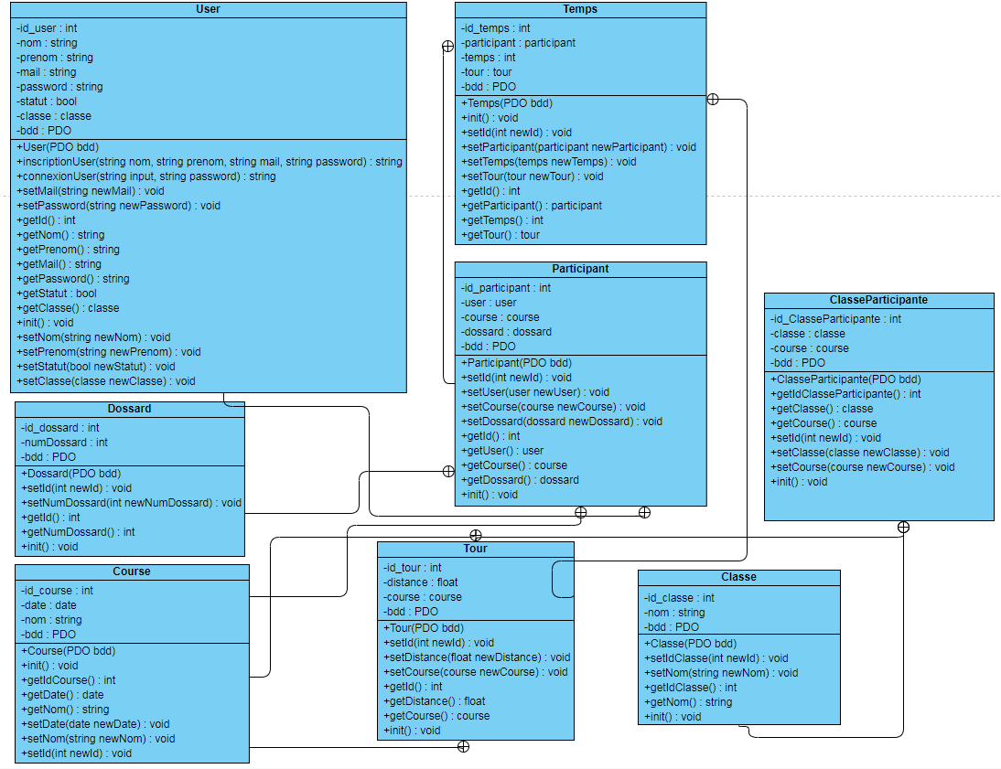
Diagramme de classe
Etudiant 1 : Grégoire Colbert

Slide 17
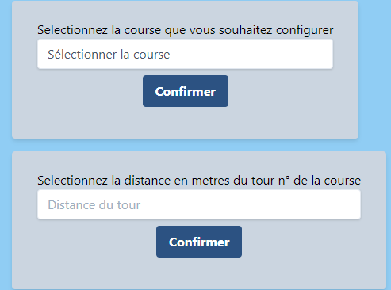
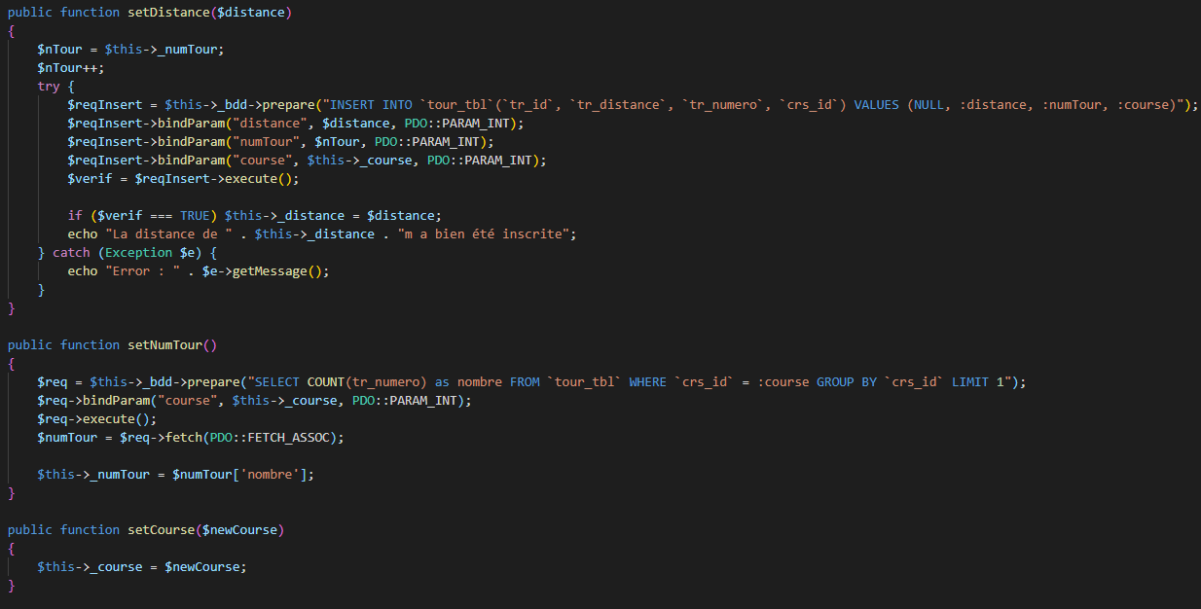

Sélectionner la distance d’un tour
Etudiant 1 : Grégoire Colbert

Slide 18
Cahier de recette
Etudiant 1 : Grégoire Colbert
Fonctionnalités du système | Etat (OK ou NOK) | Commentaire(s)
Afficher le formulaire d’inscription sur la page d’accueil | OK
Afficher le formulaire de connexion sur la page d’accueil | OK
Afficher la page Course après la connexion | OK
Afficher la page inscription Course lorsque l’on appuie sur le bouton « inscription Course » | OK
Afficher la page info Course lorsque l’on appuie sur le bouton « info Course » | OK
Afficher la page création Course lorsque l’on appuie sur le bouton « création Course » | OK
Afficher la page création Tour Course lorsque l’on appuie sur le bouton « Création Tour » | OK | Affichage des noms des courses dispo dans un menu déroulant
S’inscrire sur l’index si on ne l’est pas pour accéder à la page d’accueil | OK
Se connecter depuis l’index pour accéder à la page d’accueil | OK
Créer une course avec la date et le nom de celle-ci | OK
Initialiser la distance d’un tour depuis la page création Tour Course | OK | Affichage des noms des courses dispo dans un menu déroulant
Lancer le serveur pour le lecteur de dossard | OK | Le serveur se lance
Poser un dossard sur le lecteur | OK
L’IHM affiche la trame du dossard | NOK | Problème lors de la récupération de la trame
Le serveur reçoit la trame | NOK | Problème lors de la récupération de la trame

Slide 19
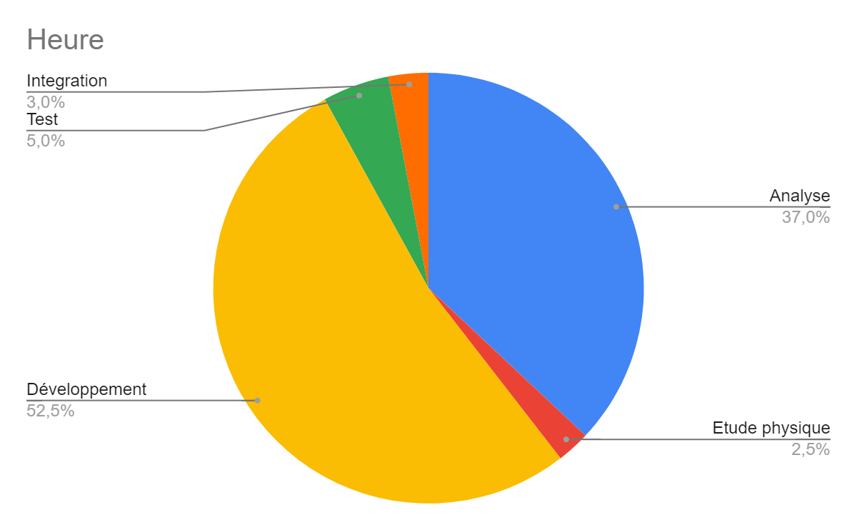
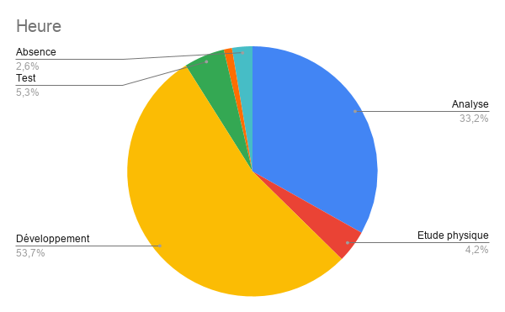
Avancement
Etudiant 1 : Grégoire Colbert
Prévisionnel
Réel

